Slide 1
一起走进解忧杂货店
——赏析人：麦城

Slide 2
目 录
壹
贰
叁
肆
作者简介
故事梗概
情节梳理
几点思考
讨论交流

Slide 3
作者简介 ：

Slide 4
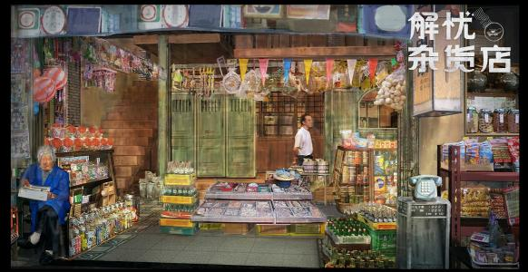
故事梗概
丸光园院长：皆月
儿子：浪矢贵之
主人公：浪矢雄治
一生爱人：皆月晓子
曾孙：浪矢骏浩

Slide 5
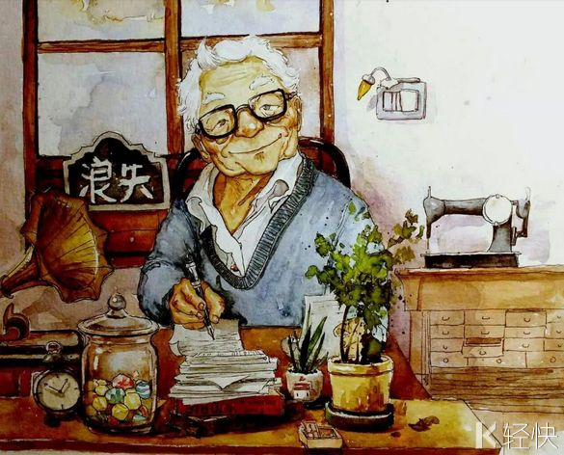
面对小孩子的心态：机灵、幽默却不敷衍
1
1
2
2
问：我想模仿王选手单脚站立击球，可是怎么也打不出全垒打，我该怎么办？
答：先从单脚开始，然后再挑战双脚怎么样？如果不行再加一只脚，三只脚试试，开始的时候不要太勉强
问：我想考一百分，但同时我什么也不想做，该怎么办？
答：那就请老师出一份关于你的试卷，比如爱好、生日。你肯定了解自己

Slide 6
情节梗概
1
2
3
克朗
浩介
晴美
坚持音乐多年的流浪歌手，徘徊继承父亲鱼店还是继续自己的音乐边缘
父亲生意失败，在潜逃之际独自离开，父母因此无路可走选择自杀，后来虽然成功但隐瞒身世，极少说话
父母双亡，被姨婆从丸光园收养的孤儿，姨公病重，高中学历，渴望经济独立，回报养父母。因此走上陪酒、做情人的路

Slide 7
分享交流
关于成功、坚持
克朗
敦也幸平翔太
浪矢爷爷
个人的事业与感情的维系
浩介
晴美
底层人实现个人价值

Slide 8
A
关于成功
自我肯定还是社会的认可
对个人：打了败仗也无所谓，但起码要留下自己的足迹
对社会：促使我们进步，给与我们资源
B
关于坚持
其实若真是有才华，运气并不是那么重要

Slide 9
感情是事业的润滑剂
花点时间经营感情，只要家庭和睦，身体健康，
日子总会越过越好

Slide 10
底层人实现自我价值：浅谈快手
自虐
喊麦
乱吃

Slide 11
成年人做什么事都有动机
录制视频
社会和别人认可
赚取广告费

Slide 12
单击此处添加标题文字
标题内容
标题内容
标题内容
点击此处添加文本单击此处添加文本内容单击此处添加文本内容
点击此处添加文本单击此处添加文本内容单击此处添加文本内容
点击此处添加文本单击此处添加文本内容单击此处添加文本内容

Slide 13
单击此处添加标题文字
单击此处添加文本
内容单击此处添加文本内容单击此处添加文本内容单击此处添加文本内容单击此
单击此处添
加文本内容单击此处添加文本内容单击
单击此处添
加文本内容单击此处添加文本内容单击

Slide 14
感谢您的欣赏！
欢迎指正和交流
PPT模板下载：www.1ppt.com/moban/ 行业PPT模板：www.1ppt.com/hangye/
节日PPT模板：www.1ppt.com/jieri/ PPT素材下载：www.1ppt.com/sucai/
PPT背景图片：www.1ppt.com/beijing/ PPT图表下载：www.1ppt.com/tubiao/
优秀PPT下载：www.1ppt.com/xiazai/ PPT教程： www.1ppt.com/powerpoint/
Word教程： www.1ppt.com/word/ Excel教程：www.1ppt.com/excel/
资料下载：www.1ppt.com/ziliao/ PPT课件下载：www.1ppt.com/kejian/
范文下载：www.1ppt.com/fanwen/ 试卷下载：www.1ppt.com/shiti/
教案下载：www.1ppt.com/jiaoan/ PPT论坛：www.1ppt.cn

